Slide 1
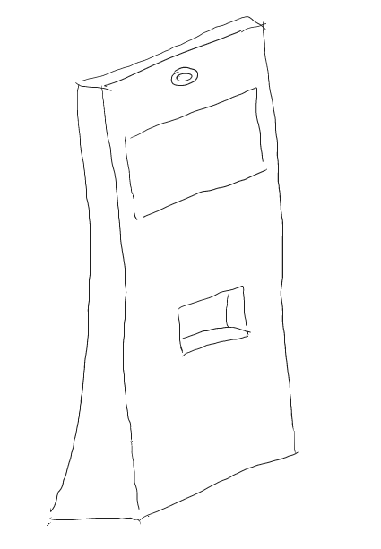
내가 생각하는 A101프로젝트 구체화
주요 기능
사진 촬영과 현장에서 간단한 보정 후 출력가능
QR 및 링크로 SNS적 기능 제공
AR 사진을 통해 추억을 더 생생히 기억

Slide 2
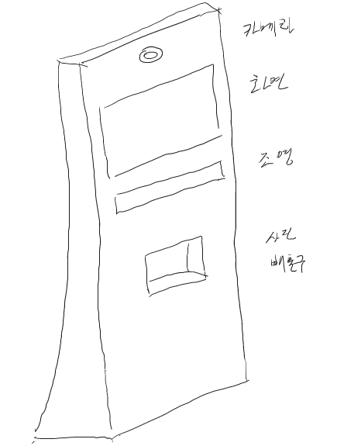
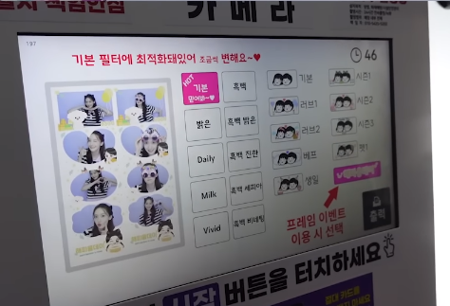
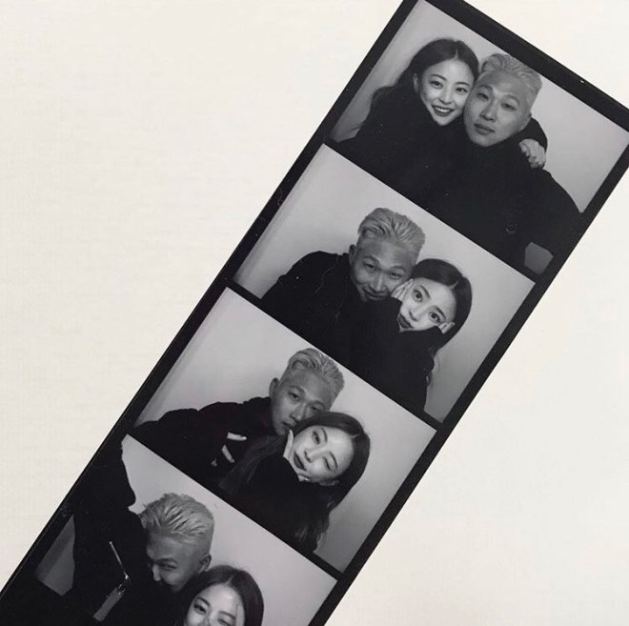
사진 촬영과 현장에서 간단한 보정 후 출력가능
카메라 + 화면 + (조명) + 사진배출구 외관의 IoT기기
간단한 필터, 프레임, 용지, (조명) 선택 후 사진촬영
이때 사진 촬영 전 후 모습도 녹화되어 서버에 저장
Feature: IoT 구상도

Slide 3
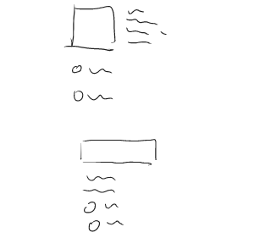
2. QR로 SNS적 기능 제공
로그인 / AR확인
사진
및
동영상
2-1. 출력물 QR시 더 많은 편집 기능제공, 출력하지 않았던 사진들도 확인 가능
편집
AR 설정
피드생성
다운로드
2-2. 서로 사진들을 꾸미고 태그나 댓글들을 달 수 있도록 한다.
로그인 시 최근에 작업하거나 찍었던 사진부터 과거 사진까지 피드로 볼 수 있다. 그리고 그 사진들에는 태그나 댓글들이 달려있다.
링크를 제공하여 다른 사람도 들어와 댓글 달도록 유도하며, 사진이나 pdf 등으로 export하여 외부에서도 올릴 수 있도록 장려한다.
Feature: QR시 웹페이지 화면

Slide 4
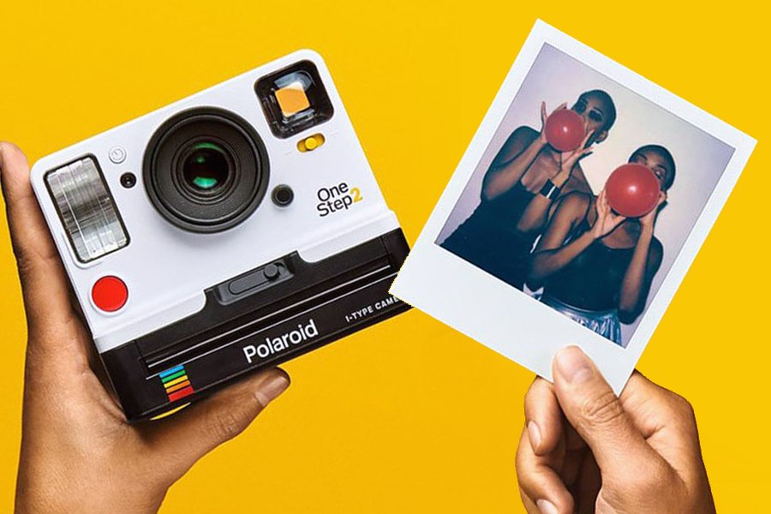
3. AR 사진을 통해 추억을 더 생생히 기억
로그인 / AR확인
AR로 해당 사진 찍을 때 전후 동영상, 혹은 움짤 같은 것을 재생
AR 설정
꼭 IoT에서 촬영한 영상이 아니더라도 본인 영상을 업로드 및 설정할 수 있도록 web에서 기능제공
이때
재밌었는데…
+ 웹에서 사용하기 불편하므로(스마트폰웹이라도)
웹앱or하이브리드앱 제공
Feature: AR사진 설명

